Slide 1





PHÒNG GIÁO DỤC & ĐÀO TẠO QUẬN LONG BIÊN
TRƯỜNG TIỂU HỌC PHÚC LỢI
KHOA HỌC LỚP 4

Slide 2

KHỞI ĐỘNG
Những loại thức ăn nào chứa nhiều chất đạm và vai trò của chúng?
Thức ăn chứa nhiều chất đạm là: trứng, cua, đậu phụ, thịt lợn, cá, gà, tôm, ốc, thịt bò,….
Chất đạm giúp xây dựng và đổi mới cơ thể: tạo ra những tế bào mới làm cho cơ thể lớn lên. Thay thế những tế bào già bị hủy hoại trong hoạt động sống của con người.

Slide 3

KHỞI ĐỘNG
Những loại thức ăn nào chứa nhiều chất béo và vai trò của chúng?
Thức ăn chứa nhiều chất béo là: lạc, vừng, đậu tương, dầu ăn, mỡ, dừa,….
Chất béo rất giàu năng lượng và giúp cơ thể hấp thụ các vi-ta-min: A, D, E, K.

Slide 4
Vai trò của vi-ta-min,
chất khoáng và chất xơ
Bài 6

Slide 5

YÊU CẦU CẦN ĐẠT
- Nêu tên và vai trò của các thức ăn chứa nhiều vitamin, chất khoáng và chất xơ.
- Xác định nguồn gốc của nhóm thức ăn chứa nhiều vitamin, chất khoáng và chất xơ

Slide 6


Hoạt động 1:
Những thức ăn chứa nhiều
vi-ta-min, chất khoáng và chất xơ

Slide 7

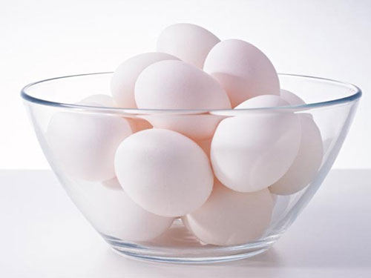
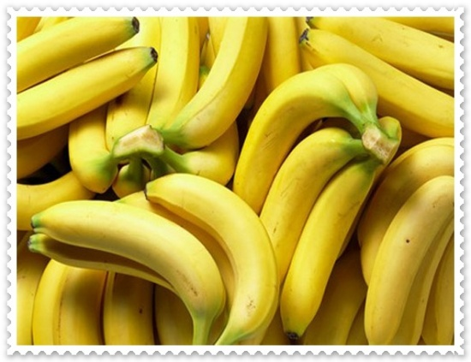
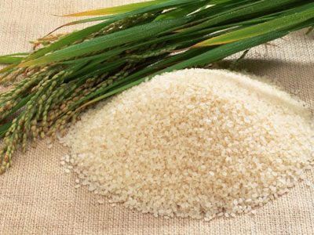
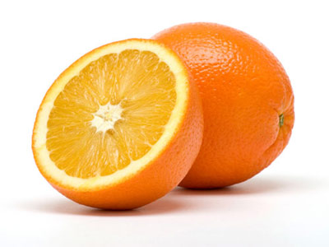
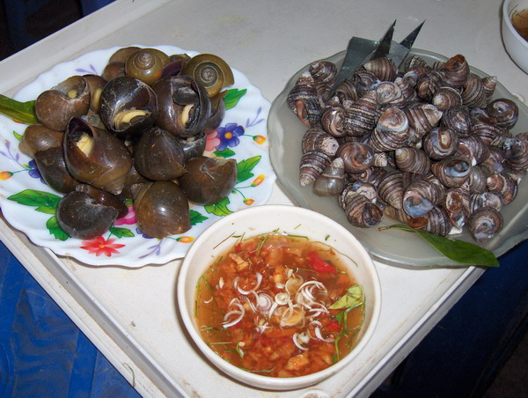
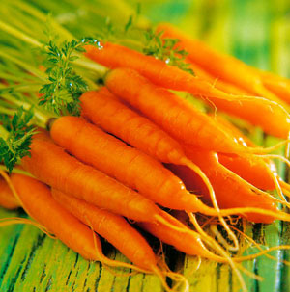
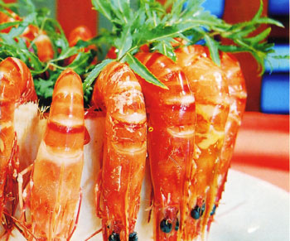
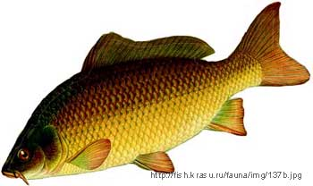
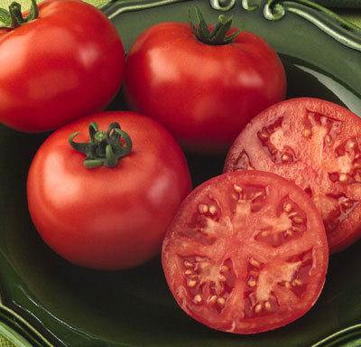
Kể tên một số thức ăn chứa nhiều vi-ta-min và chất khoáng.
Sữa
Trứng
Chuối
Gạo
Cam
Ốc
Cà rốt
Tôm
Cá
Cà chua

Slide 8
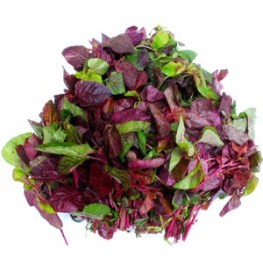
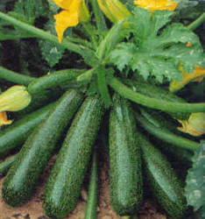
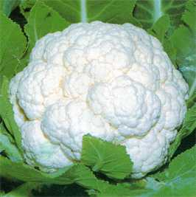
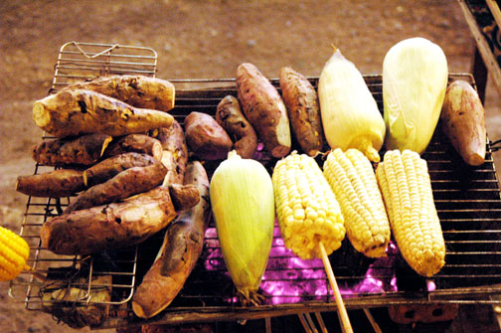
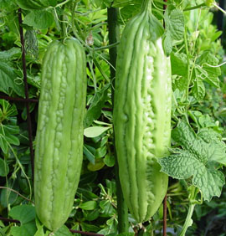
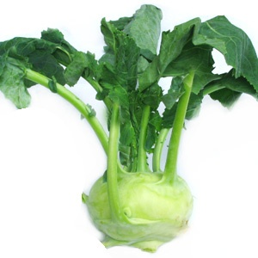
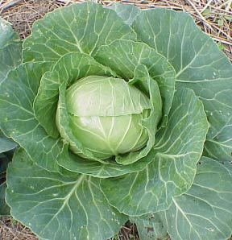
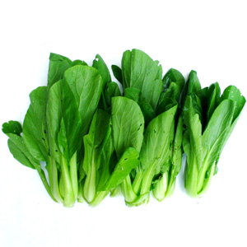
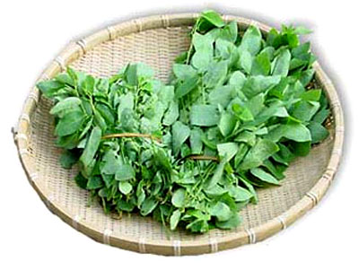
Kể tên một số thức ăn chứa nhiều chất xơ.
Bí xanh
Súp lơ
Rau dền
Khoai lang, ngô
Mướp đắng
Su hào
Bắp cải
Rau cải
Rau ngót

Slide 9
Hoạt động 2
Vai trò của vi-ta-min, chất khoáng và chất xơ

Slide 10
Thảo luận nhóm
- Kể tên một số vi-ta-min mà em biết.
Nhóm 1
Vi-ta-min
- Nêu vai trò của các loại vi-ta-min đó.
- Những thức ăn chứa nhiều vi-ta-min có vai trò gì đối với cơ thể?
- Kể tên một số khoáng chất mà em biết?
Nhóm 2
Chất khoáng
- Nêu vai trò của các chất khoáng đó.
- Nếu thiếu chất khoáng cơ thể sẽ ra sao?
Nhóm 3
Chất xơ
- Những thức ăn nào chứa chất xơ?
- Chất xơ có vai trò gì đối với cơ thể?
- Nếu thiếu chất xơ cơ thể sẽ ra sao?

Slide 11


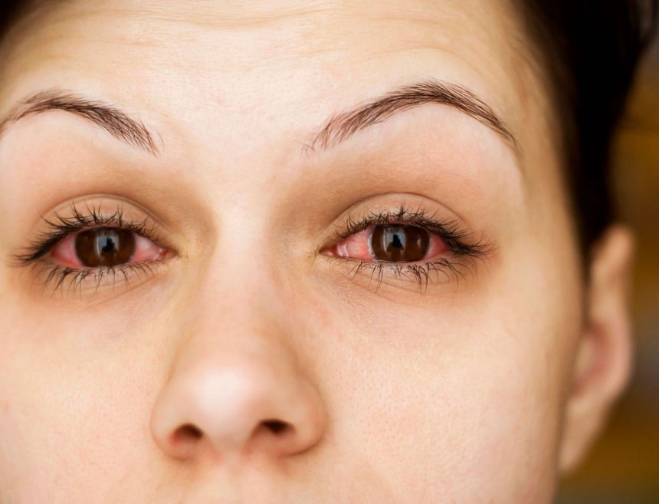
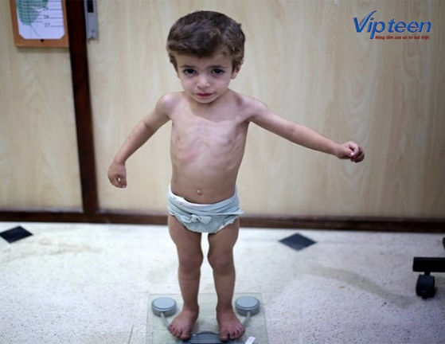
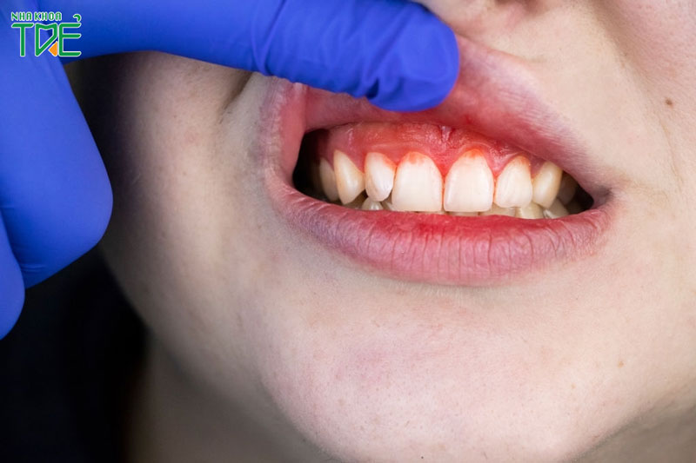
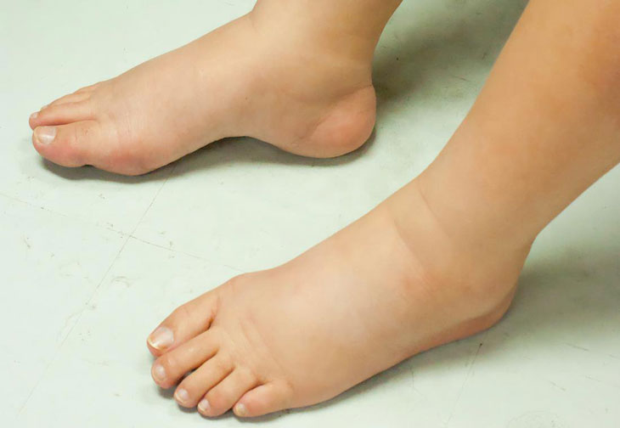

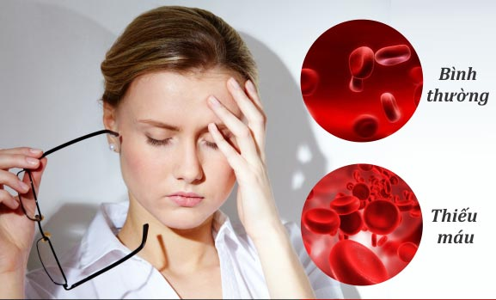
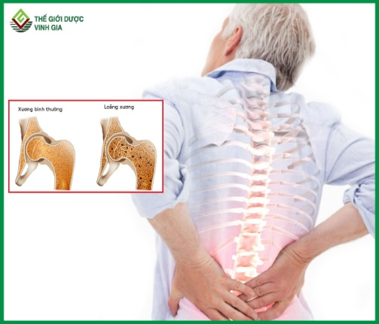
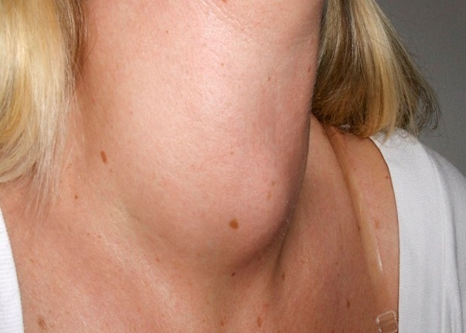
Ghi nhớ
Vi-ta-min là những chất không tham gia trực tiếp vào xây dựng cơ thể hay cung cấp năng lượng. Tuy nhiên, chúng lại rất cần cho hoạt động sống của cơ thể. Nếu thiếu vi-ta-min, cơ thể sẽ bị bệnh.
- Một số chất khoáng như sắt, can-xi,…tham gia vào việc xây dựng cơ thể. Ngoài ra, cơ thể còn cần một lượng nhỏ một số chất khoáng khác để tạo ra men thúc đẩy và điều khiển hoạt động sống. Nếu thiếu các chất khoáng, cơ thể sẽ bị bệnh.
Khô mắt,
quáng gà
- Chất xơ không có giá trị dinh dưỡng nhưng rất cần thiết để đảm bảo hoạt động bình thường của bộ máy tiêu hóa.
Bị phù
Còi xương
Chảy máu chân răng
Thiếu máu
Loãng xương
Bướu cổ

Slide 12
Hoạt động 3:
Nguồn gốc của nhóm thức ăn chứa nhiều vi-ta-min, chất khoáng và chất xơ

Slide 13
Đánh dấu x vào ô trống chỉ đúng nguồn gốc của thức ăn:
Số thứ tự | Tên thức ăn | Nguồn gốc thực vật | Nguồn gốc động vật
1 | Sữa
2 | Đậu đũa
3 | Bắp cải
4 | Đu đủ
5 | Trứng
6 | Xúc xích
7 | Chuối
8 | Cà rốt
9 | Thịt gà
10 | Ngô
11 | Cua
12 | Cá
13 | Rau ngót
14 | Cam
15 | Cà chua

Slide 14


Các thức ăn chứa nhiều vi-ta-min, chất khoáng và chất xơ có nguồn gốc từ đâu?
Các thức ăn chứa nhiều vi-ta-min, chất khoáng và chất xơ có nguồn gốc từ động vật và thực vật.

Slide 15
Củng cố

Slide 16
Vi-ta-min, chất khoáng và chất xơ có nguồn gốc từ đâu và chúng có vai trò gì đối với cơ thể?

Slide 17

Động vật
Nguồn gốc
Thực vật
Vi-ta-min,
chất khoáng,
chất xơ
Vi-ta-min: cần cho hoạt động sống của cơ thể
Vai trò
Chất khoáng: tạo men thúc đẩy, điều khiển hoạt động sống
Chất xơ: đảm bảo hoạt động bình thường của bộ máy tiêu hóa

Slide 18




Chúc các con
chăm ngoan, học tốt!

